Slide 1
DEPARTAMENTO DE CIENCIAS DE LA ENERGÍA Y MECÁNICA CARRERA DE INGENIERÍA MECÁNICA TRABAJO DE TITULACIÓN, PREVIO A LA OBTENCIÓN DEL TÍTULO DE INGENIERO MECÁNICO TEMA: “CARACTERIZACIÓN TÉRMICA DE BIOMASAS ECUATORIANAS EN DIFERENTES ESTADOS DE COMPACTACIÓN Y HUMEDAD CON VISTAS A SU USO COMO AISLAMIENTO EN VIVIENDAS” AUTORES: HUILCAPI SALAZAR, KARINA STEPHANIE DIRECTOR: CARRIÓN MATAMOROS, LUIS MIGUEL

Slide 2
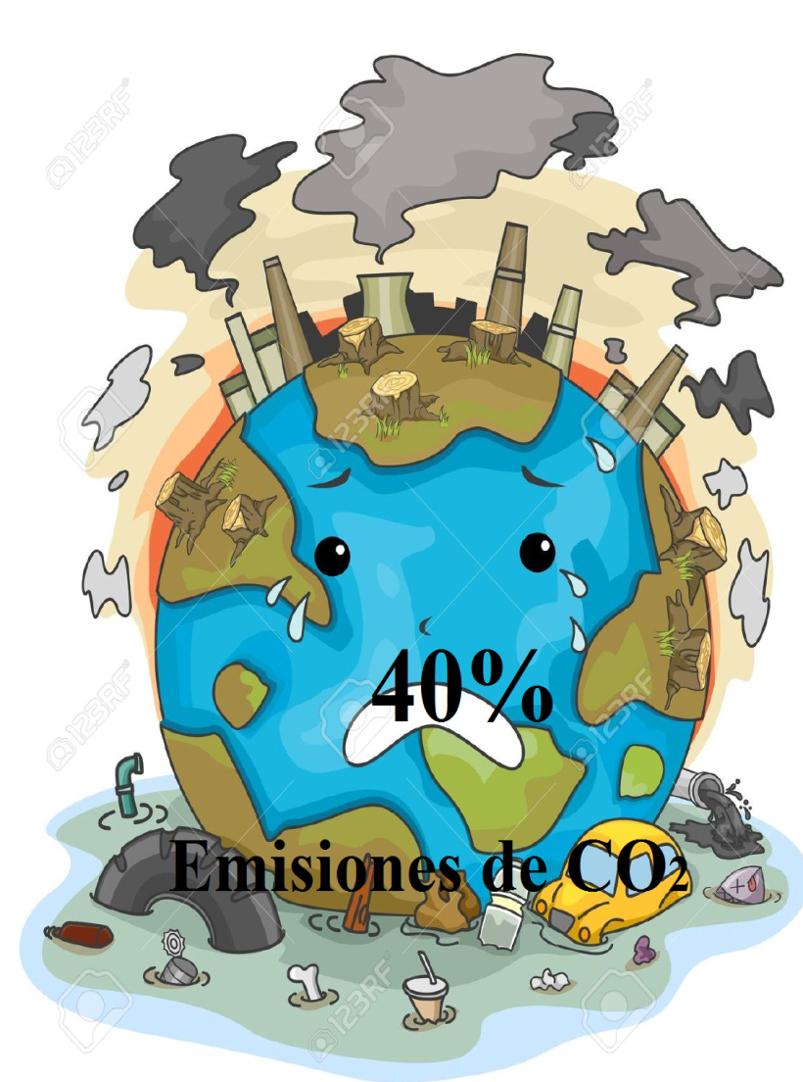
ANTECEDENTES

Slide 3
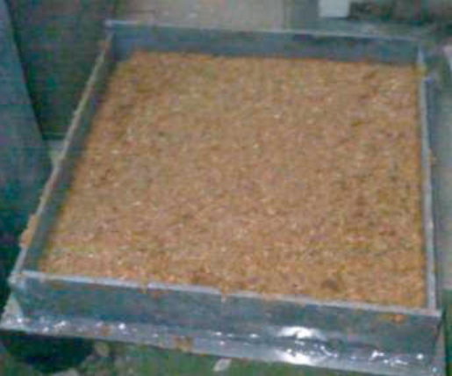
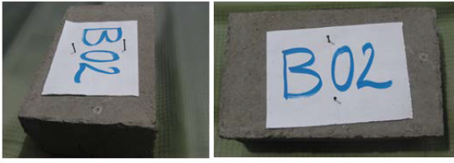
ANTECEDENTES
Investigación y Desarrollo de aislantes térmicos naturales basados en residuos de biomasa para su aplicación en la mejora de la eficiencia energética de las edificaciones en América Latina
Análisis y desarrollo para la fabricación de bloques de hormigón como aislantes térmicos basados en la biomasa de la cascarilla de cacao apto para construcción en edificaciones
Desarrollo Experimental de un Aislante Térmico utilizando cascarilla de arroz y aglutinantes naturales en planchas rígidas

Slide 4
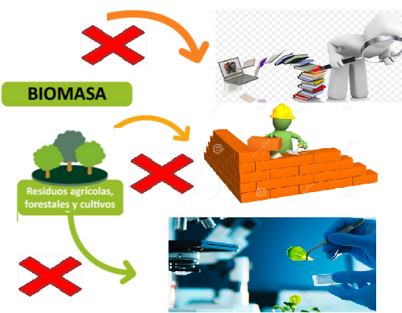
DEFINICIÓN DEL PROBLEMA

Slide 5
OBJETIVOS
GENERAL
Realizar la caracterización térmica de biomasas ecuatorianas en diferentes estados de compactación y humedad con vistas a su uso como aislamiento en vivienda.
ESPECÍFICOS
Establecer las características de las biomasas seleccionadas (cáscara de café, cascarilla de cacao y tusa de maíz).
Definir los parámetros y limitaciones del uso de la biomasa en la elaboración de tableros aglomerados.
Determinar los parámetros de elaboración del modelo constructivo.

Slide 6
ALCANCE
El desarrollo del proyecto parte de la investigación de las tres biomasas seleccionadas (cáscara de café, cascarilla de cacao y tusa de maíz), identificando sus características y viabilidad para la elaboración de tableros aglomerados.
Realizar el análisis bromatológico y granulométrico de las tres biomasas.
Definir las variables dentro del proceso de construcción.
Construir los tableros aglomerados usando los parámetros establecidos.
Calcular las propiedades del tablero aglomerado mediante la metodología establecida en la Norma ASTM C 209-98 Standard Test Methods for Cellulosic Fiber Insulating Board.
Analizar los resultados obtenidos de los ensayos aplicados para analizar su viabilidad en cuanto a la aplicación como material aislante.
Realizar un estudio económico para evaluar su competitividad en el mercado.

Slide 7
JUSTIFICACIÓN

Slide 8
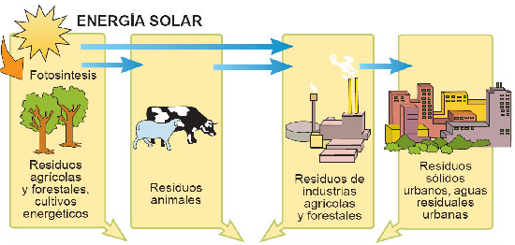
MARCO TEÓRICO – BIOMASA

Slide 9
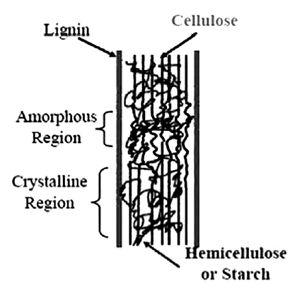
MARCO TEÓRICO – COMPOSICIÓN
Lignina 17%
Celulosa 38%
Hemicelulosa 32%

Slide 10
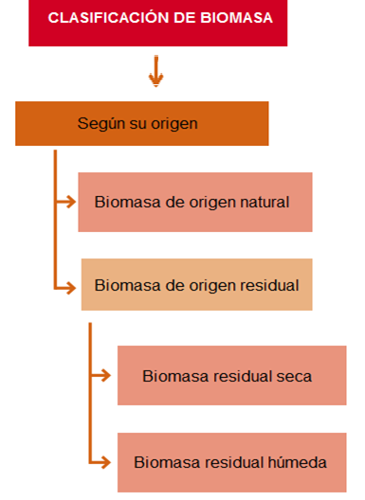
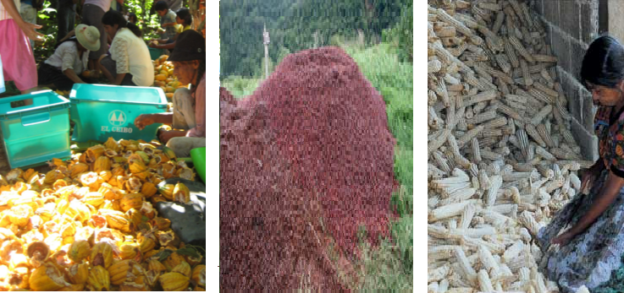
MARCO TEÓRICO – CLASIFICACIÓN

Slide 11
MARCO TEÓRICO – APLICACIÓN
Alimentación Humana
Fertilización de Suelos
Sustrato Productivo
Producción de Energía

Slide 12
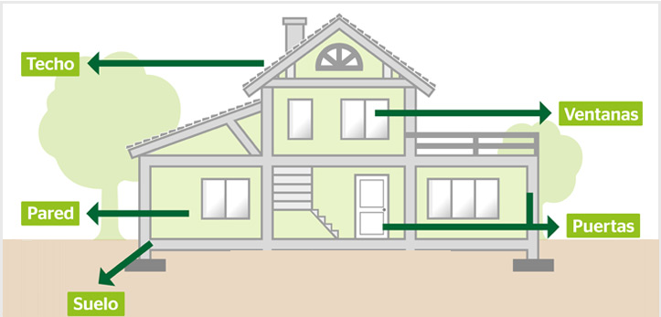
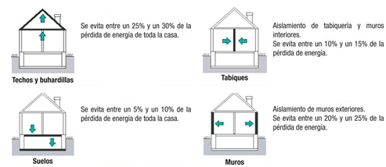
MARCO TEÓRICO – AISLANTE TÉRMICO
CARACTERÍSTICAS
DENSIDAD
CONDUCTIVIDAD TÉRMICA

Slide 13
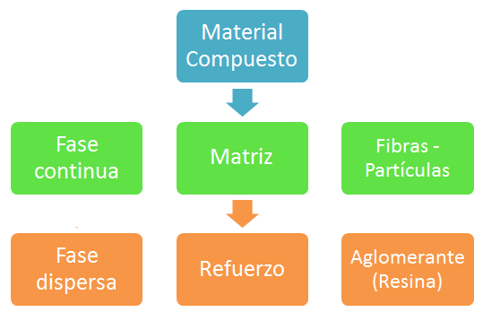
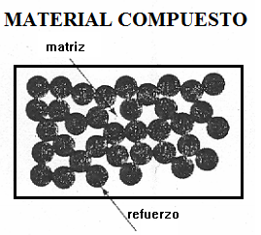
MARCO TEÓRICO – TABLERO AGLOMERADO
Matriz
Estabilizar y repartir tensiones en los refuerzos
Refuerzo
Soporta la tensión mecánica del material

Slide 14
MARCO TEÓRICO – AGLOMERANTES
Termoplásticos
Acción de calor retomar su estado original
Polietileno (PE), Polipropileno (PP), Cloruro de polivinilo (PVC)
Termoestables
Endurecen al estar en presencia de un catalizador o en presencia de calor o presión
Poliuretano, resinas aminoplásticas (urea, melanina), resinas fenólicas
Adhesivos Naturales
Aplicación industrial aún no ha sido muy desarrollada
Almidón, Soja, Terpeno, Colofonia

Slide 15
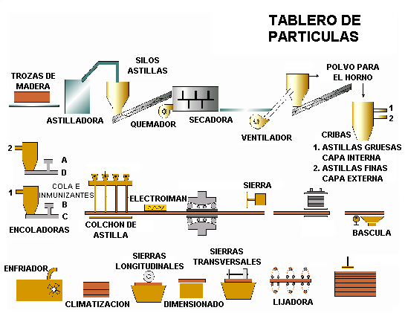
MARCO TEÓRICO – PROCESO DE ELABORACIÓN

Slide 16
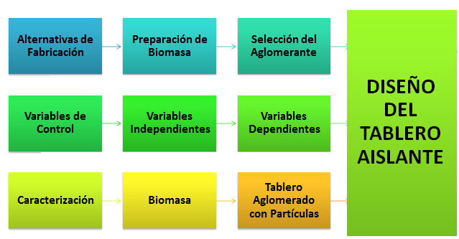
METODOLOGÍA

Slide 17
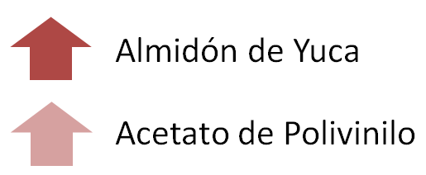
METODOLOGÍA – ALTERNATIVAS DE FABRICACIÓN
PREPARACIÓN DE L BIOMASA
Proceso de Secado
Proceso de Triturado
SELECCIÓN DEL AGLOMERATNE
Costo, disponibilidad, aditivos, manipulación , toxicidad
Composición química

Slide 18
METODOLOGÍA – VARIABLES DE CONTROL
INDEPENDIENTE
Porcentaje de Biomasa - Aglomerante
Porcentaje de Almidón de Yuca
DEPENDIENTE
Resistencia a la Flexión
Porcentaje de PVA
Tamaño de Partículas
Resistencia a la Tracción
Absorción de Agua

Slide 19
METODOLOGÍA - CARACTERIZACIÓN
BIOMASA
ANÁLISIS BROMATOLÓGICO
ANÁLISIS GRANULOMÉTRICO
TABLERO AGLOMERADO
CONDUCTIVIDAD TÉRMICA
RESISTENCIA A LA TRACCIÓN PERPENDICULAR
RESISTENCIA A LA FLEXIÓN
RESISTENCIA A LA TRACCIÓN PARALELA

Slide 20
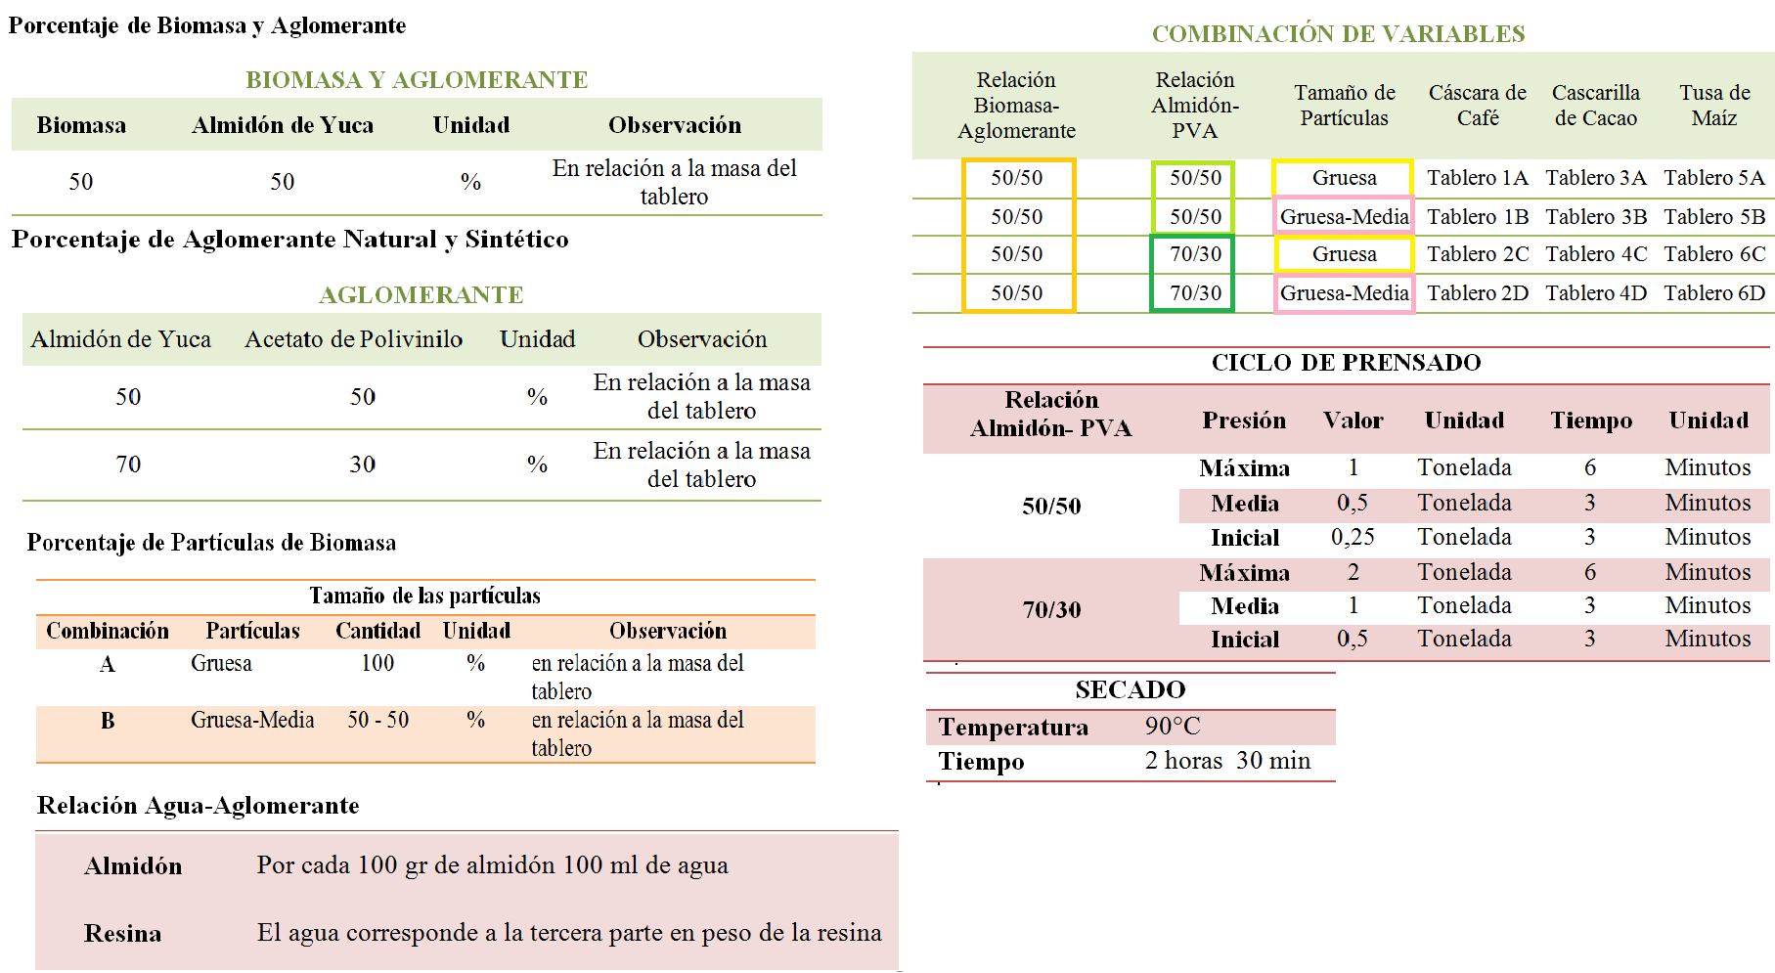
DISEÑO DEL TABLERO AISLANTE

Slide 21
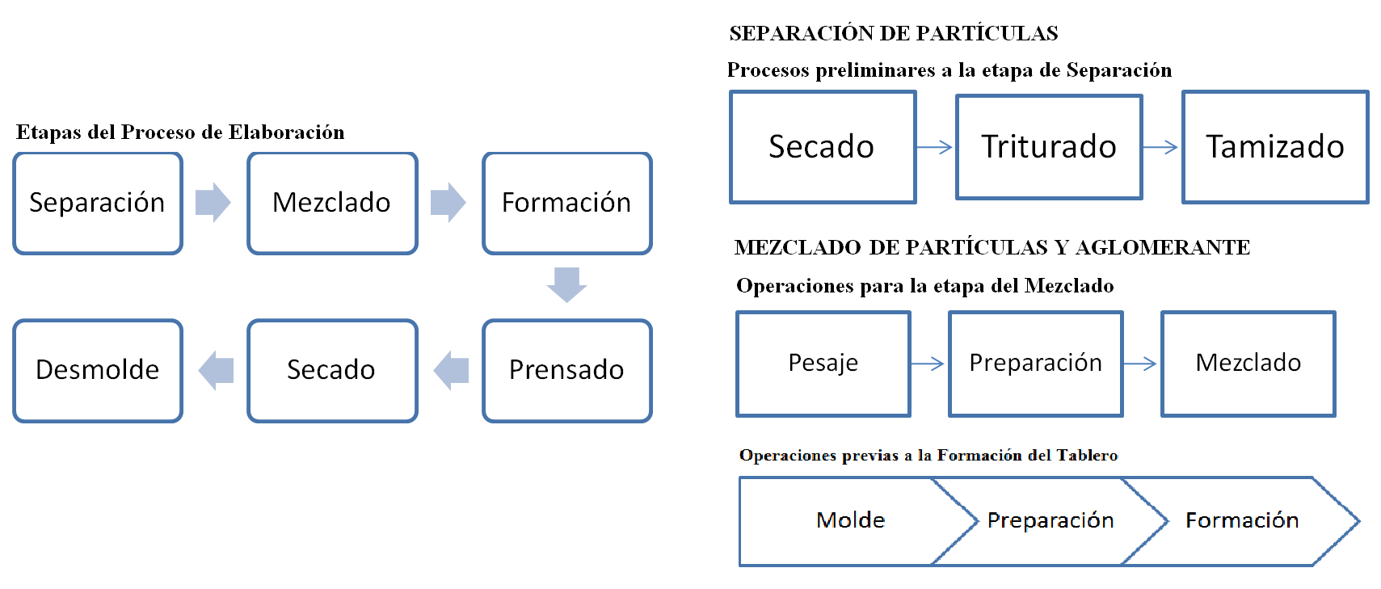
PROCESO DE ELABORACIÓN

Slide 22
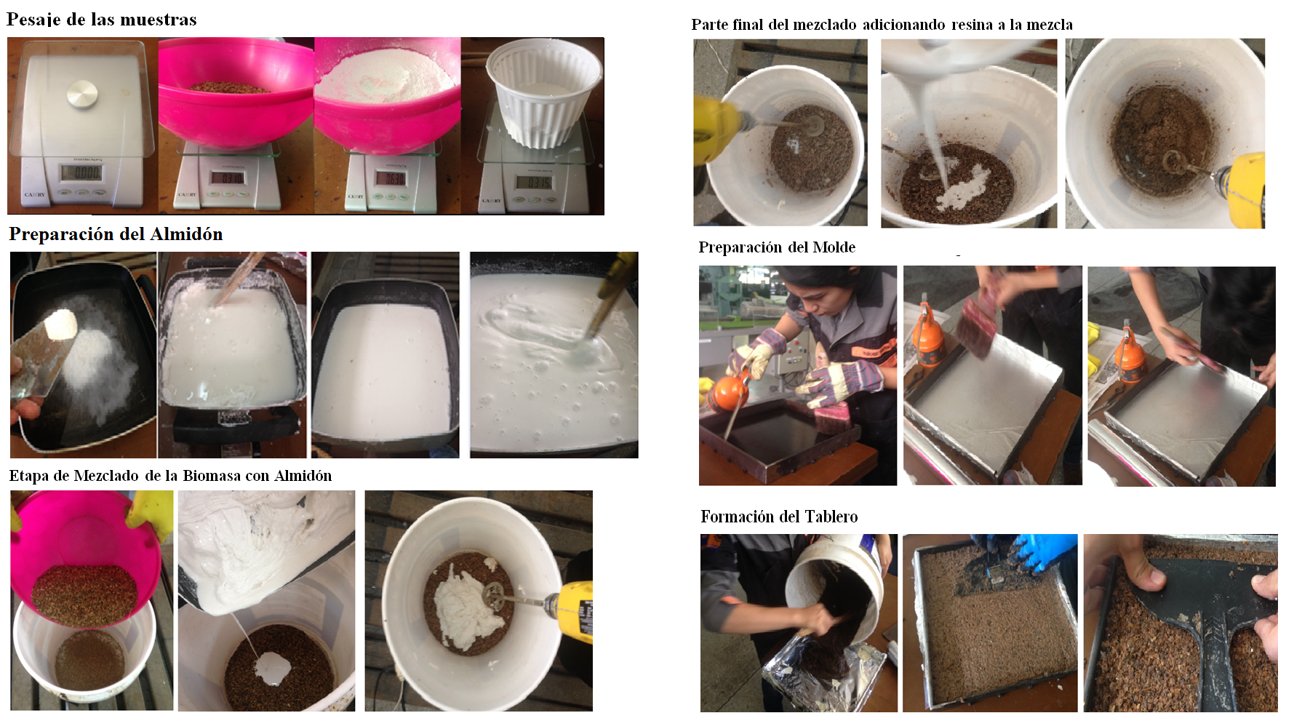
PROCESO DE ELABORACIÓN

Slide 23
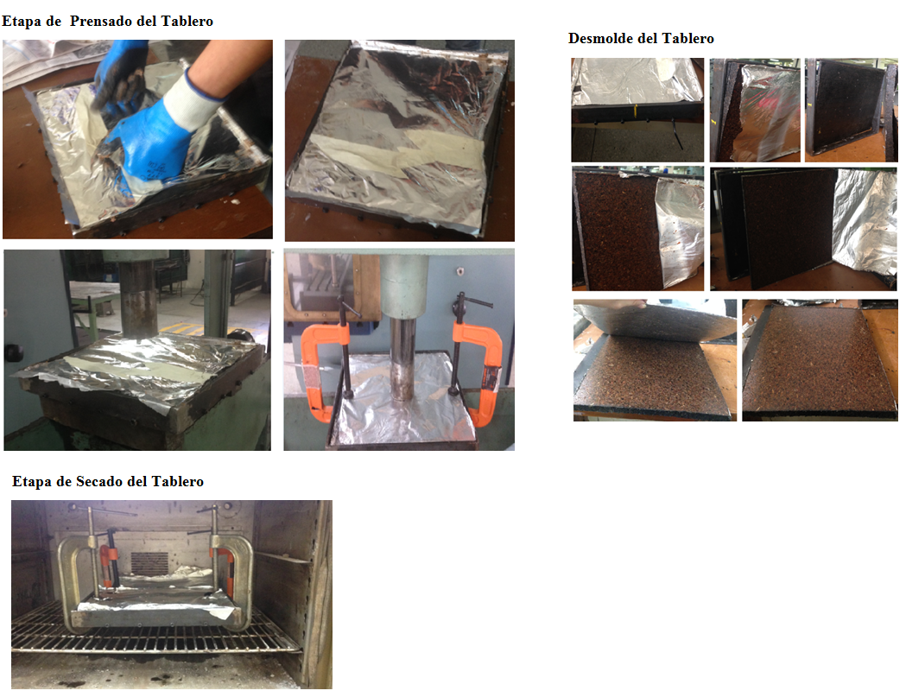
PROCESO DE ELABORACIÓN

Slide 24
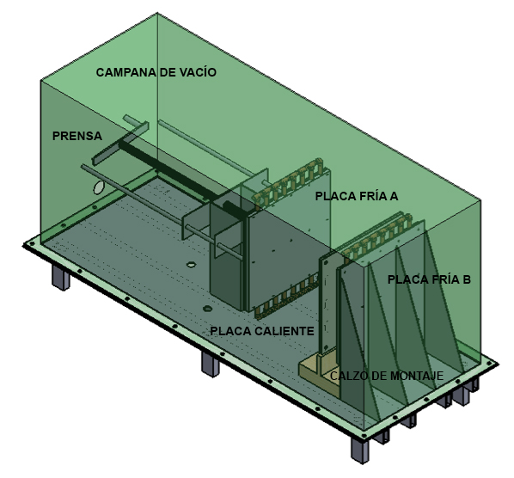
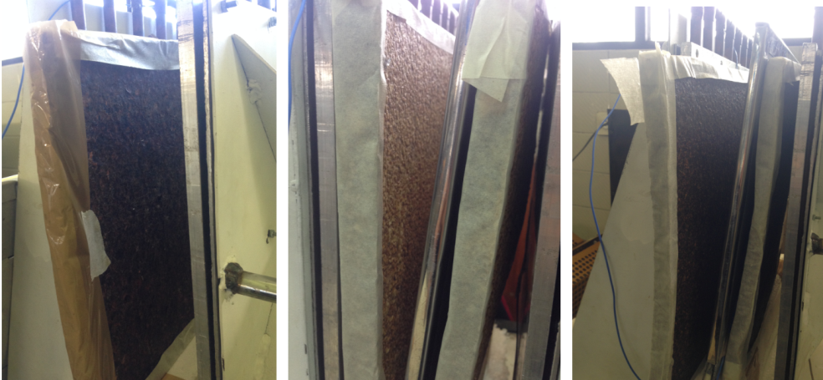
PRUEBA DE CONDUCTIVIDAD TÉRMICA

Slide 25
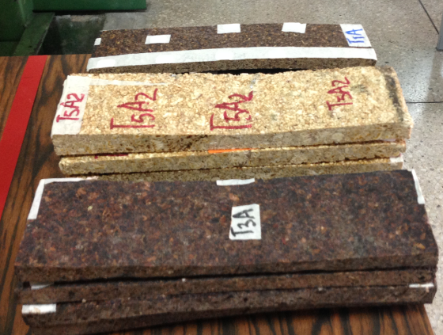
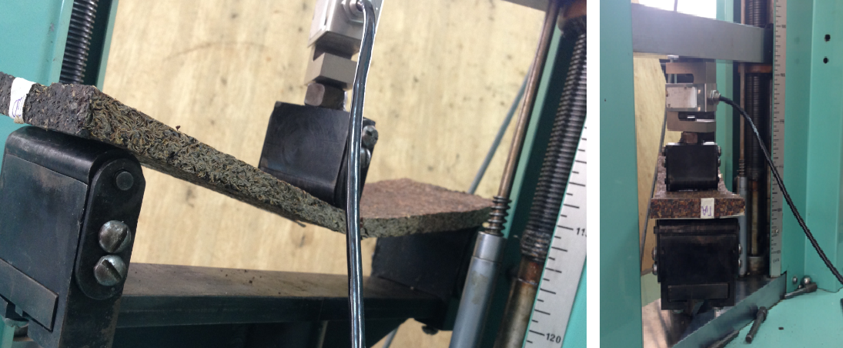
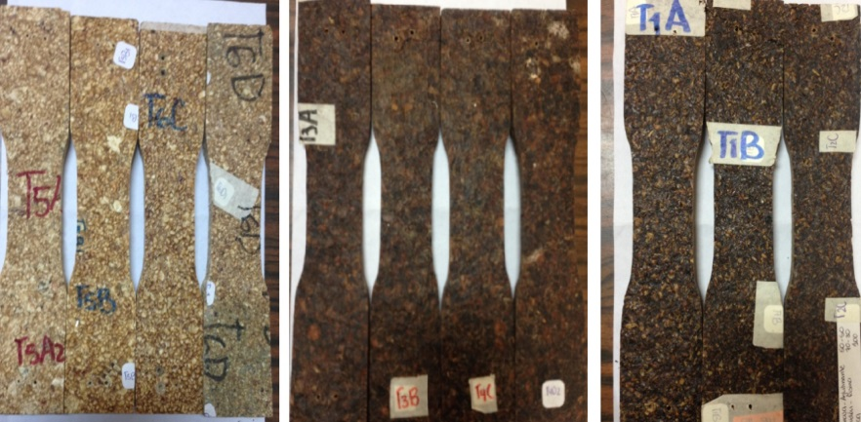
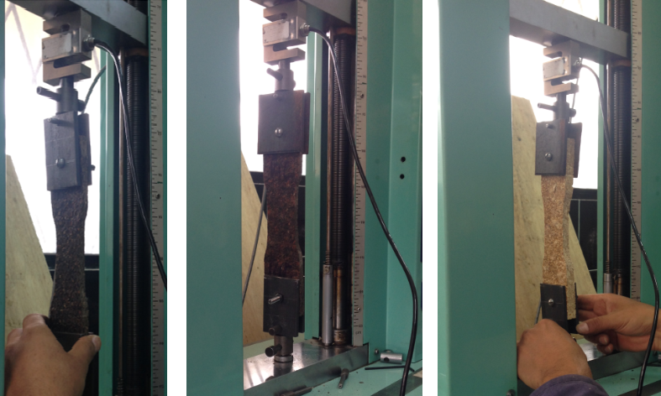
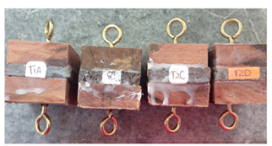
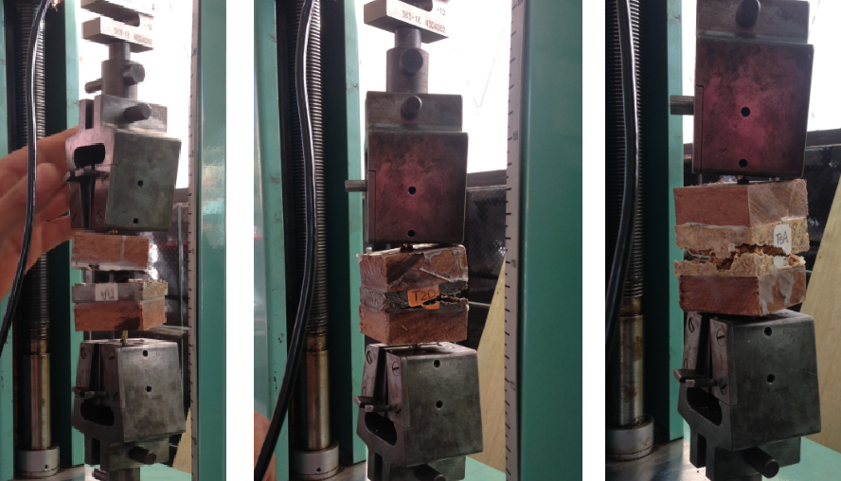
RESISTENCIAS

Slide 26
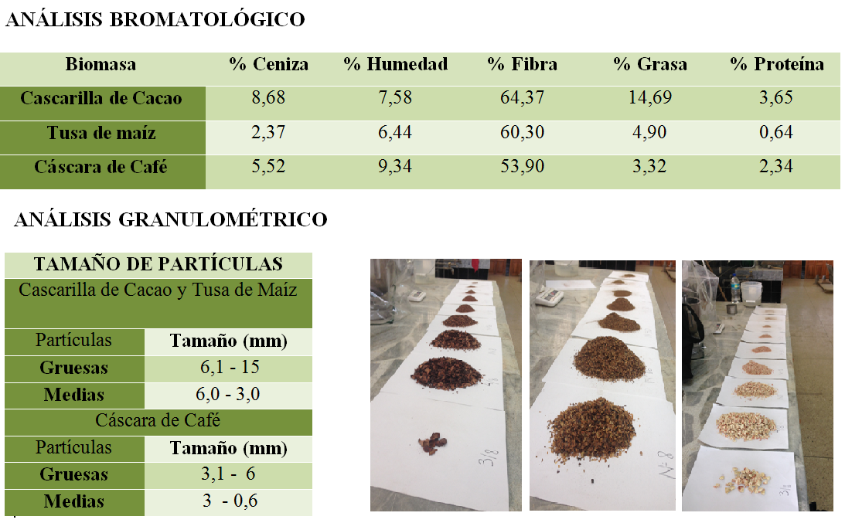
RESULTADOS

Slide 27
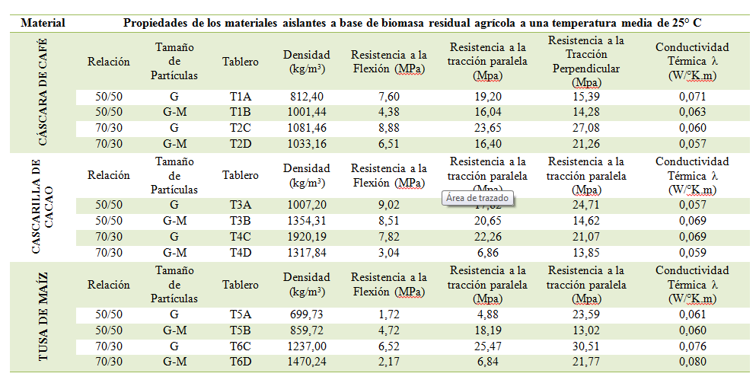
RESULTADOS

Slide 28
ANÁLISIS
CONDUCTIVIDAD TÉRMICA
La relación entre la conductividad térmica y la densidad de los tableros es proporcional, a mayor densidad mayor conductividad.
De acuerdo a los valores medidos de la conductividad térmica en otros estudios (A1= cascarilla arroz + almidón yuca (levadura) ) ( Gutiérrez , Cadena , & Bula, 2013) y (A2 cascarilla arroz + almidón de yuca) (Quezada & Vásconez , 2012), las tres biomasas presentan mejor comportamiento térmico con valores menores entre un rango de 0,057 – 0,080 (W/°K.m).

Slide 29
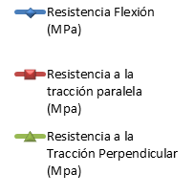
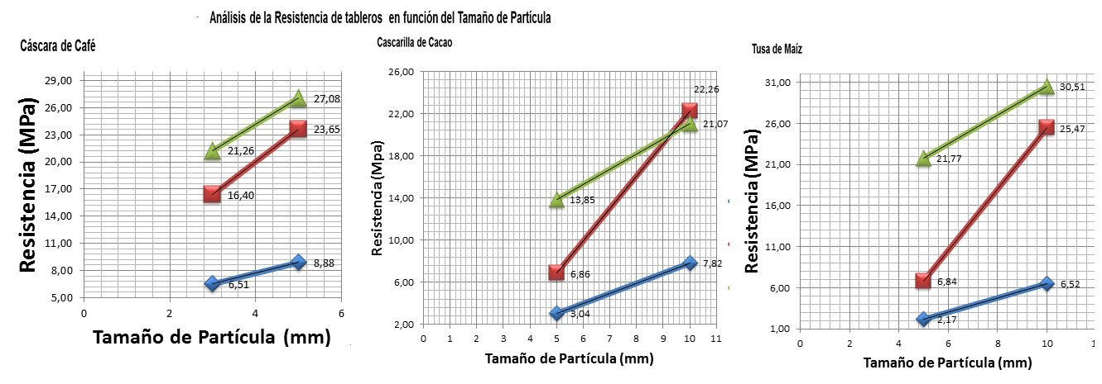
ANÁLISIS
De las tres variables independientes planteadas el aumento del tamaño de partícula influye presentando un comportamiento uniforme, generando una tendencia de incremento en las tres resistencias analizadas para las tres biomasas.

Slide 30
COMPARACIÓN DE RESULTADOS

Slide 31
COMPARACIÓN DE RESULTADOS

Slide 32
COMPARACIÓN DE RESULTADOS

Slide 33
CONCLUSIONES
La opción con mejor rendimiento es la de cascarilla de cacao T3A (Almidón 50% - PVA 50%), siguiendo la cáscara de café T2C (Almidón 70% - PVA 30%, Tamaño de Partícula Gruesa) y finalmente la tusa de maíz (Almidón 50% - PVA 50%, Tamaño de Partícula Gruesa); cabe destacar que las tres opciones presentaron resultados dentro de los valores exigidos para considerar un material aislante.
La conductividad térmica de los tableros se presenta en los siguientes rangos: Cáscara de Café (0,05692 – 0,071) (W/°K.m), Cascarilla de Cacao (0,057 – 0,069) (W/°K.m), y Tusa de Maíz (0,060 – 0,080) (W/°K.m), de acuerdo a la Norma Ecuatoriana de la Construcción NEC 11, Capítulo 13 Eficiencia Energética en la Construcción en Ecuador todos los tableros son considerados material aislante ya que sus conductividades son menores a 0,10 (W/°K.m)
La relación entre la densidad de los tableros y la conductividad térmica es directamente proporcional, para todas las biomasas se comprobó esta tendencia en su comportamiento.
El aumento de tamaño de partícula genera una tendencia de incremento (8,28 Mpa) con las tres biomasas con una relación almidón- PVA de 70/30
Se considera arbitrario señalar sólo un factor como determinante para el comportamiento en la resistencia y conductividad de los tableros, por esta razón se concluye que no sólo la porosidad, el tamaño de partícula, el porcentaje de almidón y PVA influyen en las propiedades. Existen varios factores que no se tomaron en cuenta en esta investigación, como la calidad del proceso de elaboración, el encolado de la muestra, penetración, esparcimiento, adhesión y cohesión del aglomerante natural y sintético, y la propia naturaleza de la biomasa.
Una de las limitaciones del material aislante a partir de las tres biomasas en su degradación frente a la humedad, ya que al exponer los tableros al agua permite el crecimiento de hongos, por lo que su vida útil depende de la exposición y las condiciones en las que estará sometido.
El costo por metro cuadrado de tableros aglomerados con cáscara de café y cascarilla de cacao es de 13,54 dólares y con partículas de tusa de maíz es de 14,32 dólares, un valor competitivo frente al costo de los paneles aislantes usados en viviendas MIDUVI de 22,38 dólares.

Slide 34
RECOMENDACIONES
En el proceso de elaboración de tableros se recomienda mezclar los dos aglomerantes antes de mezclarlo con la biomasa, para garantizar que toda la materia prima sea esparcida.
Se recomienda trabajar con una variedad de porcentajes de tamaño de partículas y biomasa para ampliar el conocimiento del comportamiento de las partículas y su influencia en las propiedades de los tableros.
Se debe considerar el uso de una prensa con cámara de calentamiento incorporado para suplir el secado del tablero aglomerado.
Se recomienda combinar las biomasas en la etapa de elaboración de los tableros para un posterior estudio.
Es necesario un profundo análisis de todos los factores que intervienen en el proceso de elaboración de un tablero aglomerado para identificar la influencia de sus componentes en el rendimiento de este tipo de materiales.
Se recomienda tomar alrededor de cuatro datos después de verificar la estabilización de las temperaturas en la prueba de Conductividad.

